Slide 1
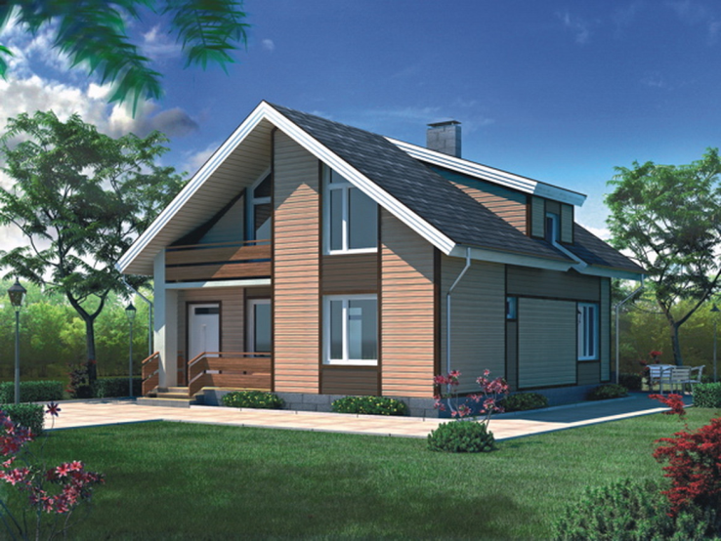
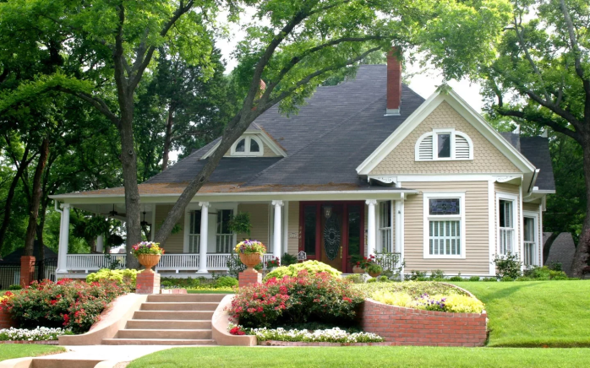
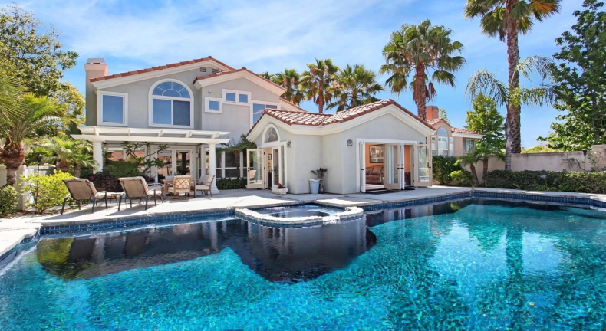
Проект по технологии «Дом будущего»
Редневой Карины

Slide 2
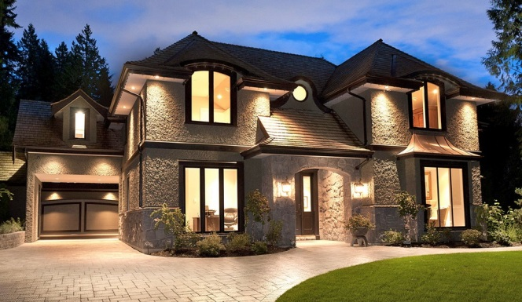
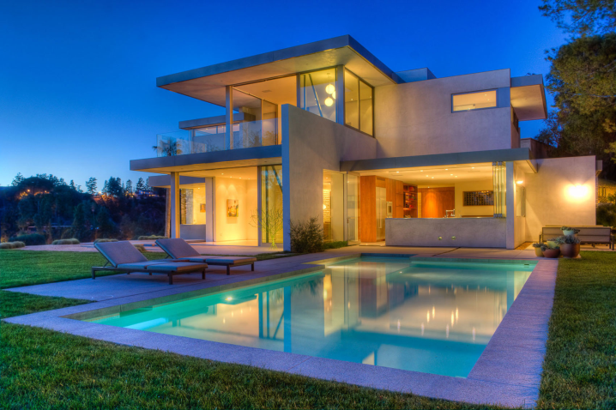
Цель.
Описать свой «Дом мечты»
Подробно о нем рассказать.
Описать поступаемые источники тепла , воды , света.

Slide 3
Площадь моего дома? Количество проживающих в доме?
Я хочу , чтобы площадь моего дома была 210 кв.м.
Примерное количество проживающих в доме около 5 чел. Чтобы всем было уютно и комфортно

Slide 4
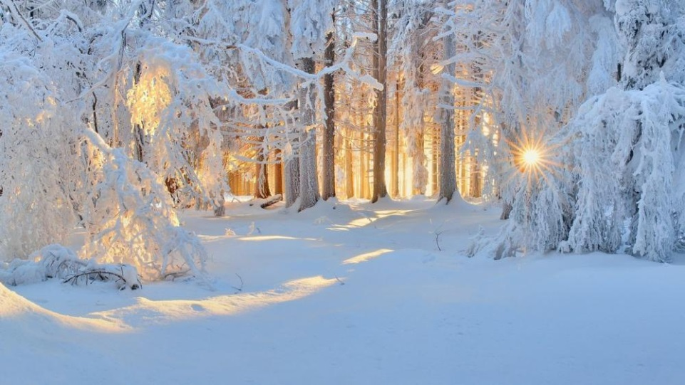
Где будет расположен дом? Какой климат будет в этом месте?
Мой дом будет находиться в деревне .Там очень хорошо , свежий воздух , леса , реки.
Благоприятный климат. Летом жарко , зимой мороз.

Slide 5
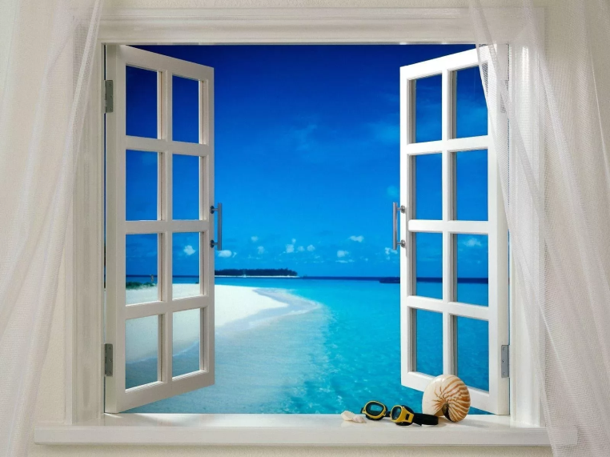
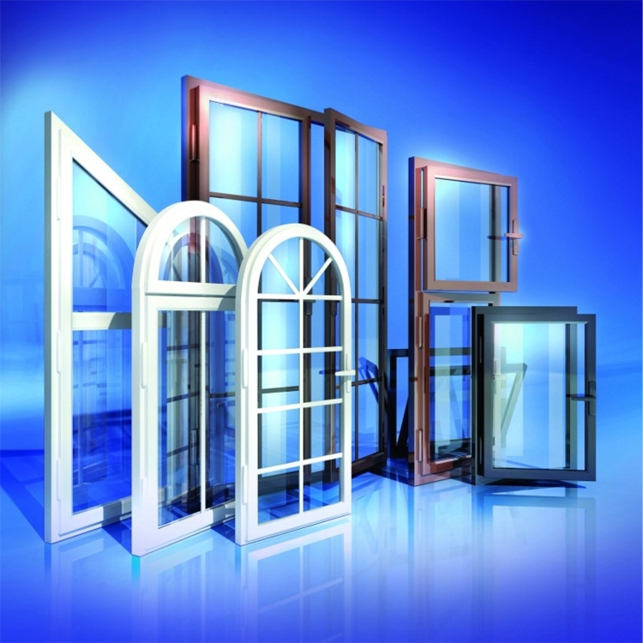
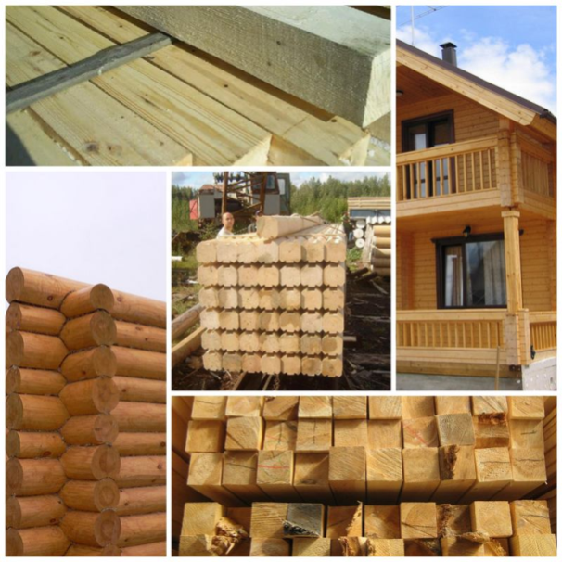
Из каких материалов будет построен дом? Какова общая площадь окон?
Я хочу , чтобы мой дом был построен из белого кирпича.
Общая площадь окон-20 кв.м.

Slide 6
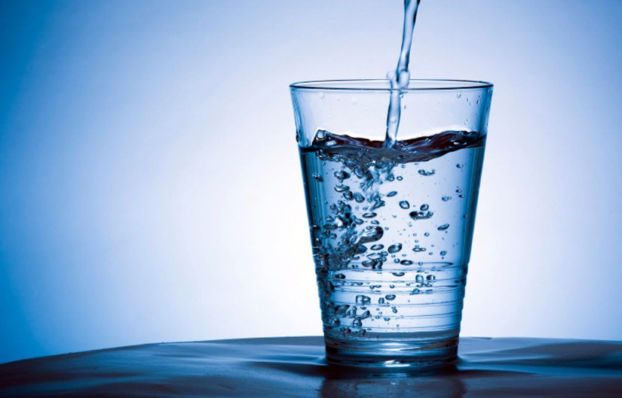
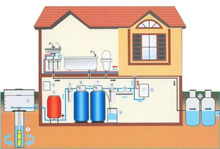
Каков источник водоснабжения?
Вода — основа жизни, это всем известная истина, а в загородном доме и вовсе без воды не обойтись . В моем доме будет использовано центральное водоснабжение.

Slide 7
Как утилизируются отходы и мусор?
Аккумуляторы и батарейки . Их следует выбрасывать так: сдать их в специальные пункты (иногда даже с доплатой) или поменять на новые (актуально для аккумуляторов, но за замену придется заплатить).
Пластмассовые отходы. Известно, что пластмассы со временем не разлагаются. От этого вся планета страдает от загрязнений. Выбрасывать такие особенные отходы в обычные баки или на свалках просто запрещено. Вместо этого необходимо заниматься сортировкой мусора, и отвозить пластиковые бутылки и другие отходы подобного типа в специальные пункты сбора вторичного сырья. В каждом городе можно найти такие заведения, кроме того, сегодня появляются специальные баки для пластмасс, мусор из которых потом увозят на перерабатывающие заводы. Кроме того, если недалеко от дома есть перерабатывающая фабрика, на нее самостоятельно можно отвезти свое вторсырье, ведь некоторые центры платят за каждый мешок ненужного для человека мусора! Лучше всего сдавать пластмассовую тару и посуду очищенной, ведь это поможет лучше переработать их.

Slide 8
Как устроена канализация?
Чтобы жизнь на даче была комфортной, необходимо провести основные коммуникации – водопровод и канализацию. На загородных участках часто отсутствует централизованная сеть канализации, поэтому каждый хозяин домика решает проблему самостоятельно. Периодическое использование жилища не требует установки дорогостоящего и сложного оборудования, достаточно устроить септик.
Зачастую на дачах функцию сбора стоков выполняет выгребная яма. Если дом не оборудован водопроводной системой этот вариант вполне себя оправдывает, но при устройстве сантехнических приборов и большом объеме сливаемой воды, его недостаточно. В данной статье мы поговорим о том, как сделать канализацию на даче своими руками различными способами (из бетонных колец, бочек, без откачки), а также продемонстрируем схемы, чертежи, фото и видео инструкции.

Slide 9
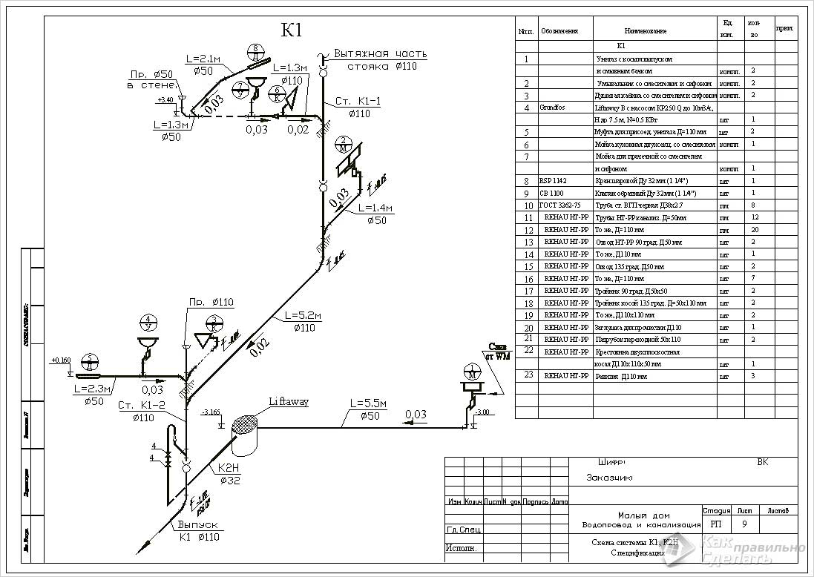

Slide 10
Канализация внутри дачи включает в свою систему места подключения сантехнических приборов (раковины, душевая кабина без поддона, унитаз, ванна), магистрали и стояки, она заканчивается выходным патрубком, расположенным в районе фундамента.
Наружная сеть состоит из труб, отводящих стоки от здания и очистного или накопительного сооружения. После подготовки проекта можно рассчитать размер труб, количество материала для работы, выбрать тип канализационного коллектора.

Slide 11
Каким образом отапливается дом?
Специалисты утверждают, что такие дома ( частные ) отапливаются совершенно различными способами. Однако наиболее эффективный и качественный способ — это использование специального котла. Такой прибор способен согревать воздух быстро и качественно, работает он разными способами. Электрические приборы необходимо просто включать в розетку и они начнут работать. Дизельные модели требуют топлива. Есть и газовые модели, которые необходимо время от времени заправлять газом. Покупатель сам выбирает, какой котел ему приобрести.

Slide 12
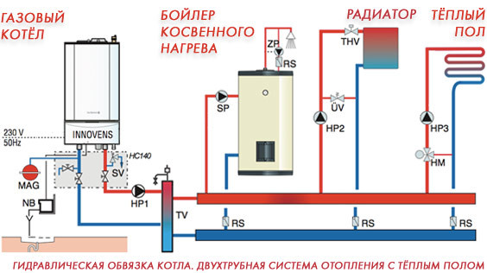

Slide 13
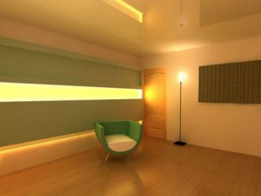
Как освещается дом?
Рабочее, которое фокусируется на определенной зоне и предназначено для выполнения в ней каких-либо специфических задач – приготовления пищи, чтения, работы за письменным столом. Точечное, которое призвано привлекать внимание к определенным аксессуарам, деталям меблировки комнаты, предметам искусства. Точечное освещение нередко применяется и для декорирования придомовой территории – для подсветки фонтанов, деревьев, клумб и даже фасада дома.

Slide 14
СОВЕТЫ ПО ПОВОДУ СВЕТА
Свет позволяет скрыть недостатки планировки и подчеркнуть достоинства интерьера. Вот несколько практических советов, которые наверняка окажутся полезными при обустройстве жилища:
- чтобы визуально расширить пространство комнаты, необходимо максимально осветить стены, для отделки которых следует использовать материалы с хорошими отражающими свойствами (венецианскую штукатурку, декоративную штукатурку со светоотражающими частицами, обои с нанесённым на них серебристым или золотистым рисунком, глянцевые керамические покрытия);
- "приподнять" низкий потолок позволят размещённые на стенах светильники с идущими вверх лучами (этот эффект усилится, если обустроить натяжной глянцевый потолок любого цвета, кроме белого);
- если потолок слишком высокий, на нём стоит расположить светильник, лучи которого направлены на стены;
- в длинном и узком коридоре нужно установить светильники на одной линии вдоль одной из стен (если стена напротив светильников будет зеркальной, это зрительно сделает коридор в два раза шире) или ярко осветить стену в конце помещения;
- благодаря скрытой подсветке, расположенной по периметру потолка, помещение кажется выше. Но при этом не следует применять люстры - для общего освещения больше подойдёт плафон-полусфера;
- зеркала, расположенные напротив источника естественного или искусственного света, позволяют улучшить освещение без дополнительных приборов. Стоит также иметь в виду, что резкие переходы от света к тени вредны для глаз. И еще одно: избыток света не менее вреден, чем его недостаток. Поэтому следует заботиться об оптимальном уровне освещения;
- скорректировать объём помещения можно за счёт яркости источника света: чем меньше освещена комната, тем компактнее она выглядит.

Slide 15
Какие бытовые электроприборы используются в доме?
Чайник, миксер, плита, холодильник, мультиварка ,электрические утюги.
Наверное все согласятся, что стиральная машина-автомат - это точно та техника, которая просто сейчас незаменима. Бережёт наше время, силы, а также меньше расходуется воды на стирку белья. Утюги не в счёт, но там всякие вафельницы, яйцеварки - это скорее не потребность, а так баловство. Может необходимо ещё держать в доме универсальный кухонный комбайн.

Slide 16
Электромясорубка необходима, считаю, да она и есть в каждом доме, просто внимание уже на это не обращает никто, принимают как положенное. Так же электрочайник, утюг, пылесос, телевизор, холодильник.
Кондиционер- незаменимая вещь в лето и зиму. Может и греть , и охлаждать.

Slide 17
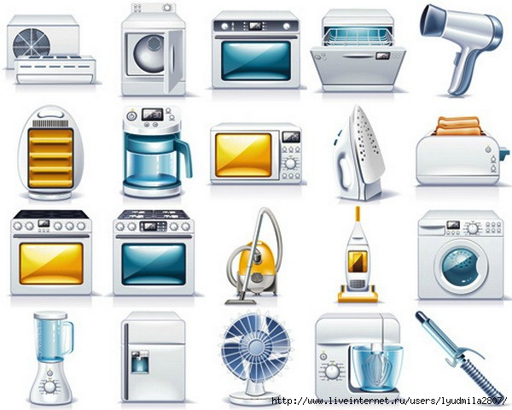

Slide 19
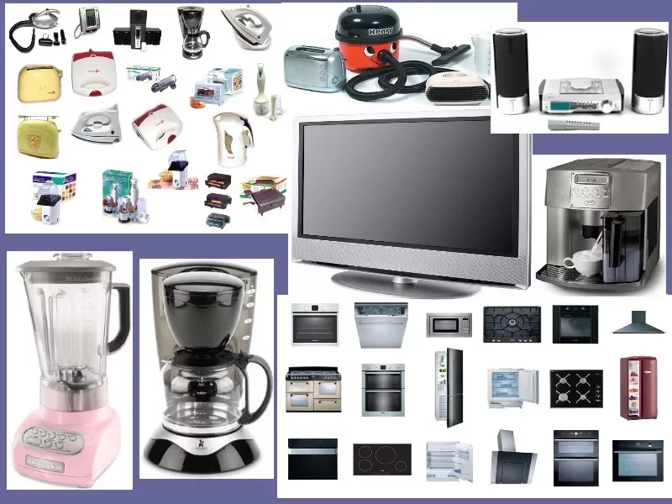

Slide 20
Самооценка.
Все мы стремимся к комфорту и безопасности в нашем доме, к удобному и быстрому управлению современным оборудованием.
Я считаю , что я справилась с поставленной себе целью.

